Slide 1
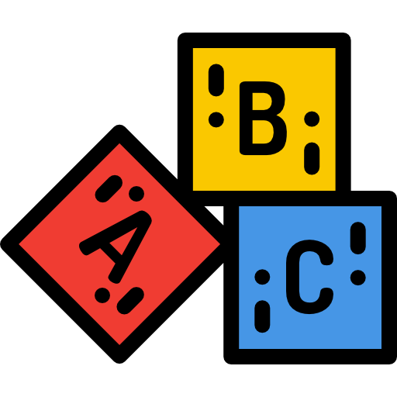
Word Game
2020-2 소프트웨어프로젝트2 AD 프로젝트
소프트웨어학부 20203090 신민경

Slide 2

요구사항
인터페이스
Word Game
※ 마우스로 클릭만 가능
q | w | e | r | t | y | u | i | g
o | p | a | s | d | f | r | g | g
c | a | n | d | y | h | e | j | e
k | l | l | z | x | c | g | v | b
n | o | m | a | s | d | i | f | r
t | v | y | u | i | o | t | p | b
w | e | e | k | g | a | b | c | v
q | t | r | e | f | d | s | l | i
z | c | s | t | r | i | p | e | n
알파벳 버튼창
·버튼 색상 변경
·클릭 버튼 텍스트 저장 및 단어 판별
도구 버튼창
·NEW → 새 게임 시작
·ANSWER → 모든 단어 위치 표시 후
게임 종료
·CLEAR → 현재까지 누른 버튼 초기화
(이미 맞춘 버튼은 색상 유지)
NEW
ANSWER
CLEAR
단어 리스트창
Word List
·단어 표기
·맞춘 단어 삭제
·성공 메시지 출력
egg love stripe

Slide 3
요구사항
Word Game
q | w | e | r | t | y | u | i | g
o | p | a | s | d | f | r | g | g
c | a | n | d | y | h | e | j | e
k | l | l | z | x | c | g | v | b
n | o | m | a | s | d | i | f | r
t | v | y | u | i | o | t | p | b
w | e | e | k | g | a | b | c | v
q | t | r | e | f | d | s | l | i
z | c | s | t | r | i | p | e | n
기능
·word.txt 내 단어 중 무작위 6개 선정
·9X9로 알파벳 버튼을 구성하므로 길이가 7이하인
단어만 허용
·일부 단어 역순 배치
·단어 버튼들은 첫 글자의 위치를 무작위로 선정하되,
나머지 글자들은 연속적으로 배치
·클릭한 버튼 수가 가장 긴 단어의 글자 수보다
커지면 틀린 것으로 리턴
·버튼 비활성화로 게임 종료 표시
NEW | ANSWER | CLEAR
Word List
egg love stripe

Slide 4
구조 설계
·selectWord()
→ word.txt로부터 길이가 7이하인
단어 집합 생성
→ 단어 집합에서 랜덤으로 6개 선정해
wordList에 담아 리턴
selectWord.py
wordList
wordGame.py
shuffleWord.py

Slide 5
구조 설계
selectWord.py
wordList
wordGame.py
·shuffleWord()
→ wordList 내 단어 일부를 역순으로
→ 단어 랜덤 위치에 배정, 위치 저장
shuffleWord.py
Alphabet,
Positions,
wordLocation

Slide 6
구조 설계
·newButtonClicked()
→ 모든 내용 초기화, 새로운 단어 선정, 알파벳 버튼/ wordList 재구성
→ wordList 중 가장 긴 단어의 길이 저장
·answerButtonClicked()
→ 모든 단어 위치 표시 및 알파벳 버튼 비활성화
·clearButtonClicked()
→ 클릭한 버튼 색상/저장된 버튼 텍스트 초기화
·buttonClicked()
→ 클릭한 단어 색상 변경 및 텍스트 저장
→ 클릭한 단어 길이가 wordList의 가장 긴 단어 길이보다 길 때,
clearButtonClicked()
→ 단어 맞추면 wordList에서 해당 단어 삭제
→ 모든 단어 맞추면 성공 메시지 출력 및 answerButtonClicked()
·displayWordList()
→ Word List에 단어(wordList) 표시
·changeColor()
→ state에 따라 buttonGroup의 색상 변경
selectWord.py
wordGame.py
shuffleWord.py

Slide 7
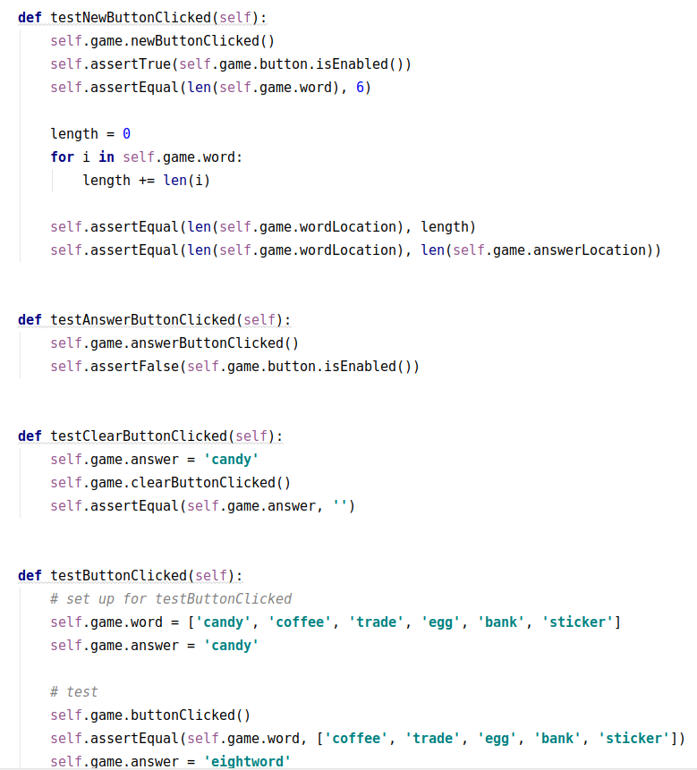
테스트
테스트 항목 | 테스트 설명 | 결과 | 실패 원인 및 해결
WordGame .newButtonClicked | 알파벳 버튼이 활성화 상태인지 | pass | -
 | 새로운 랜덤 단어가 6개 선정되었는지 | fail | 기존의 단어가 남아있음 (남은 단어 + 새로운 랜덤 단어 6개) → 생성자 메서드에 self.word = [‘’], 현재 메서드에 self.word.clear() 추가
 | 전체 단어의 총 알파벳 수가 전체 단어의 총 알파벳 위치 수와 일치하는지 | pass | -
 | 전체 단어의 총 알파벳 위치 수가 전체 단어의 총 알파벳 버튼 수와 일치하는지 | pass | -
WordGame .ButtonClicked | answer가 wordList 내 있을 때, wordList에서 삭제되는지 | pass | -
 | answer가 maxLengthWord보다 클 때(길이가 길 때), 자동으로 ‘’(clear) 상태가 되는지 | pass | -
 | 맞춘 단어는 삭제되고, 남은 단어만 Word List에 잘 나오는지 | pass | -
 | 모든 단어 다 맞추었을 때 (wordList에 남은 단어 없을 때), 성공 메시지 출력되는지 | pass | -
 | 모든 단어 다 맞추었을 때 (wordList에 남은 단어 없을 때), 알파벳 버튼 비활성화되었는지(게임 종료) | pass | -

